Slide 1
Smart Billing
Marnix Vlot
mvlot@uc-smartenergy.com

Slide 2
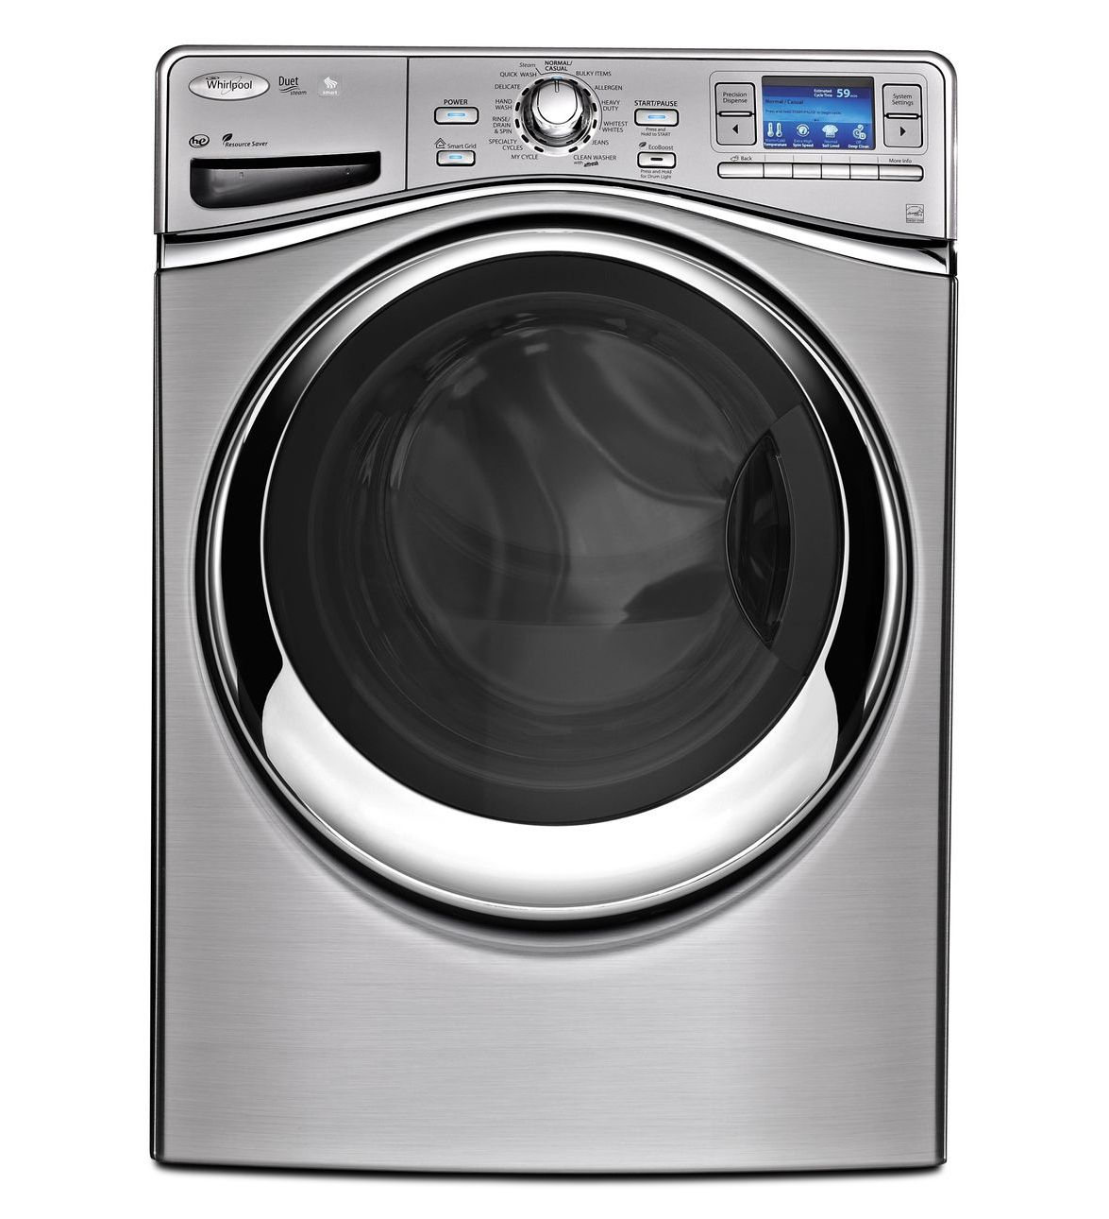
Ik koop een nieuwe wasdroger…

Slide 3
wat leuk….

Slide 4
Gewoon..
Source: mysmartappliances.com

Slide 5
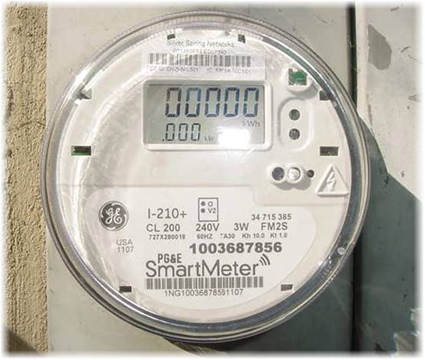
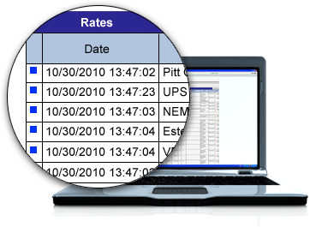
In Nederland…
Eerst even een smart meter bestellen
En een passend variabel tarief kiezen

Slide 6
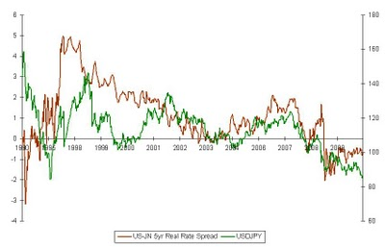
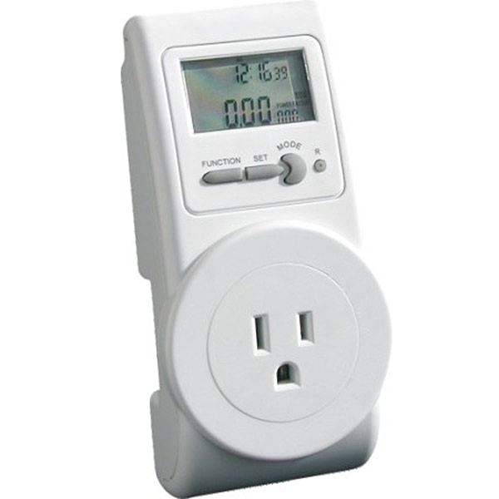
Variabel tarief?
Wat wordt mijn rekening eigenlijk?
Welk tarief moet ik kiezen?
Wat gebruikt mijn nieuwe apparaat?
Wat bespaart slim gebruik?

Slide 7
Ehhh…

Slide 8
Dus…
Hier snapt niemand iets van!
Is dit echt nodig?

Slide 9
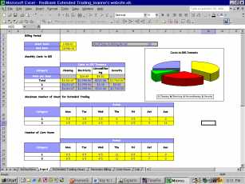
Simpele vragen…
2013 wasdroger
Elektra: €54
Slim gebruik: -€ 6
Totaal: €48
… eenvoudige antwoorden

Slide 10
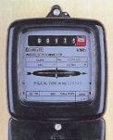
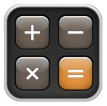
Hoe werk het?
Elk slim apparaat rapporteert zijn gebruik
De meterstanden worden uitgelezen
Regulier gebruik en slimme besparingen
Elektra Slim Saldo
Droger 54 -6 48
“Dom” 470 0 470
Total 524 -6 518

Slide 11
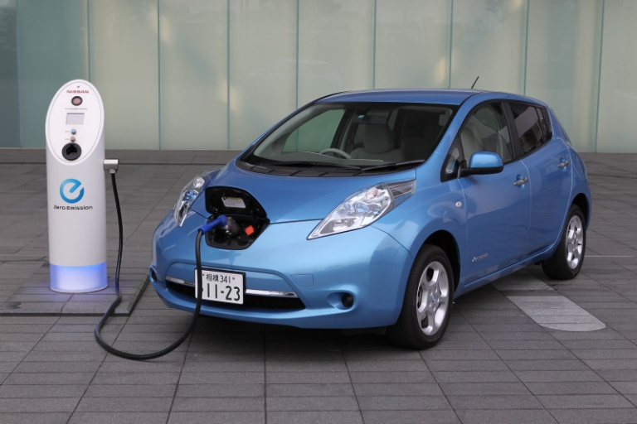
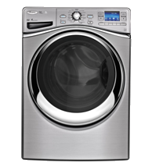
En kies:
“Dom gebruik” tarief + slim apparaat tarief
Service contract
Voor groter verbruik; b.v. EV, warmtepomp
Totaal gebruik + “verschoven gebruik”
Voor kleinere verbruikers zoals witgoed, boilers etc.

Slide 12
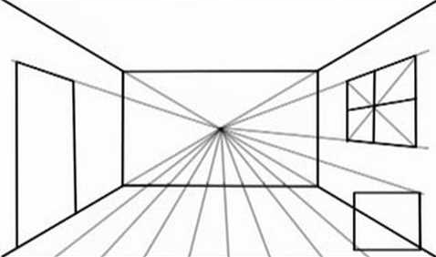
PV perspectief
“Dom” gebruik -> PV1
“Slim” gebruik -> PV2…
“Totaal” gebruik -> PV1
Zoals vandaag
“Verschuiving” -> PV2
Verschuiving is zero sum in time!
PV1 = PV2 maakt deze verrekening iets makkelijker

Slide 13
Wat is nodig..
PV1 Totaal
Gebruik
PV2 Slim
Gebruik
Een geaccepteerde registratie van slim energie gebruik van apparaten zodat PV1 en PV2 onderling kunnen afrekenen.
Of alles door één PV (PV1 = PV2)
PV accepteert apparaat gebruiksregistratie voor slimme compensatie doeleinden
Standaard is nodig om wisseling van PV reëel te maken
PV moet nogal wat verschillende slimme compensatieschema’s aanbieden
Slimme meters nodig om inter-PV afrekening te kunnen maken
PV1 balance
PV2 balance
Totaal
gebruik
Slim
gebruik
PV1=PV2
Regulier
gebruik
Verschui- ving

Slide 14
De slimme meter..
Door huidig profiel-gebruik als regulier apparaat profiel te beschouwen is er geen slimme meter nodig:
Nu beginnen!
Geen gedoe voor de klant!
… zit al in het apparaat

Slide 15
Opportuniteit:
Echte smart grids kunnen nu beginnen als we dat willen!
Retrofit oplossingen kunnen snel in de markt komen.
Geïnteresserde partijen kunnen zich melden bij:
mvlot@uc-smartenergy.com

Slide 16
eindelijk…

Slide 17
Dank voor uw aandacht
You can find us on: www.uc-smartenergy.com

